Slide 1
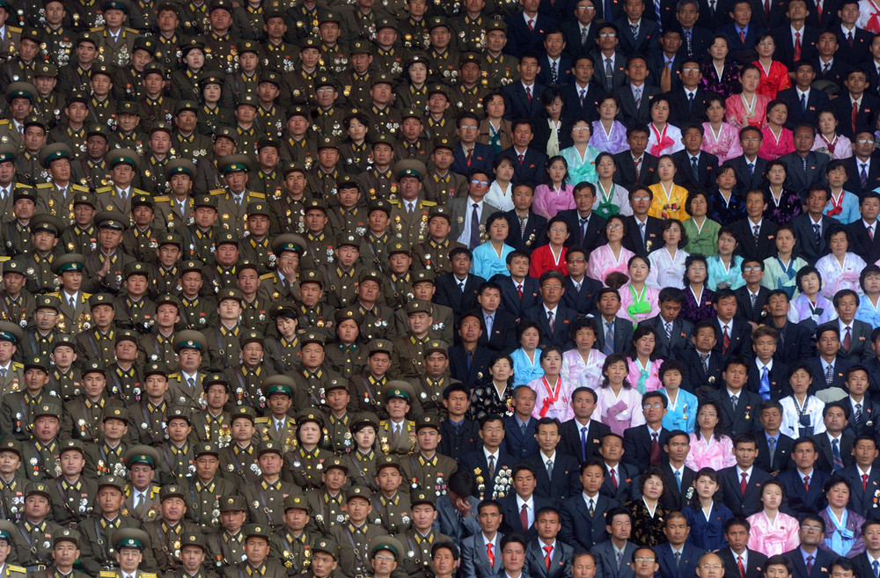



IMAGINE
JOSE LUIS

Slide 2


Imaginar que no hay cielo,
es fácil si usted prueba
Imagine there’s no heaven, it’s easy if you try,

Slide 3

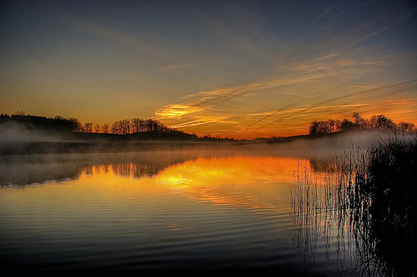
Ningún infierno debajo de nosotros,
encima de nosotros solamente cielo
No hell below us, above us only sky,

Slide 4

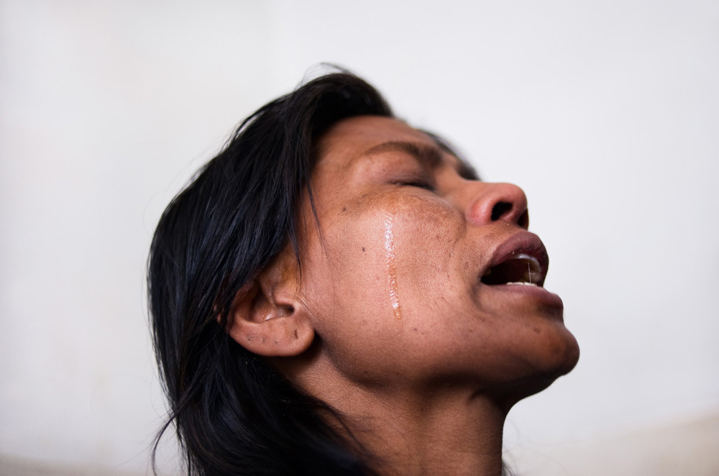
Imagine toda la gente que vive por hoy...
Imagine all the people living for today...

Slide 5


Imagine que no hay ningún pais, no es dificil hacerlo
Imagine there’s no countries, It isn’t hard to do,

Slide 6
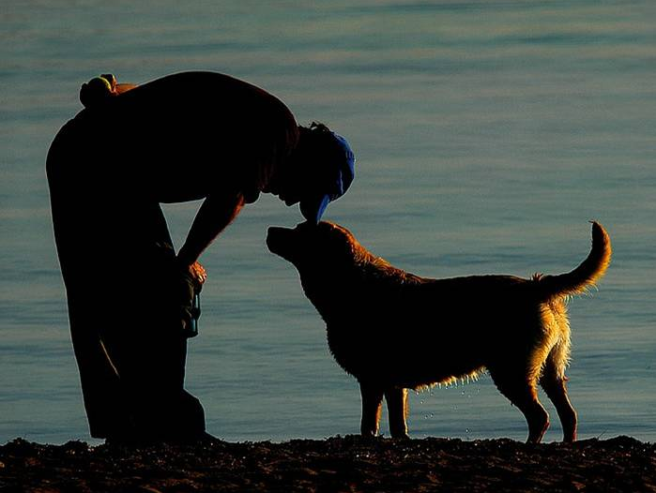
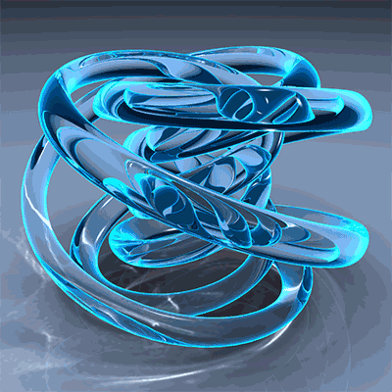
Nada para matar o para morir
Nothing to kill or die for,

Slide 7
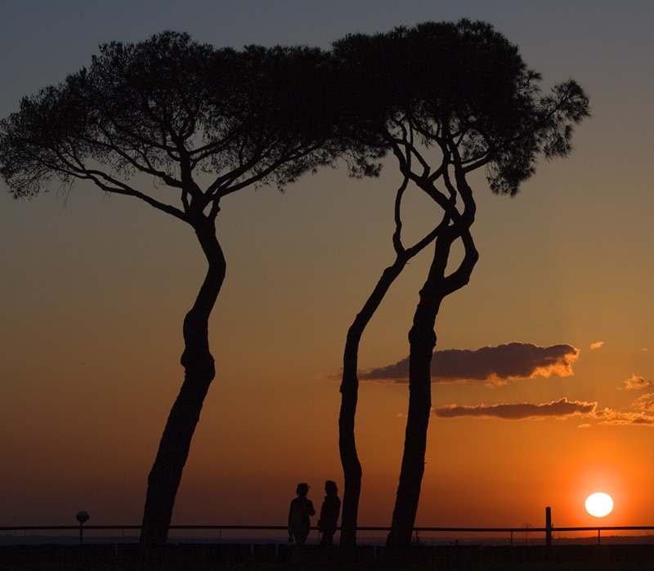
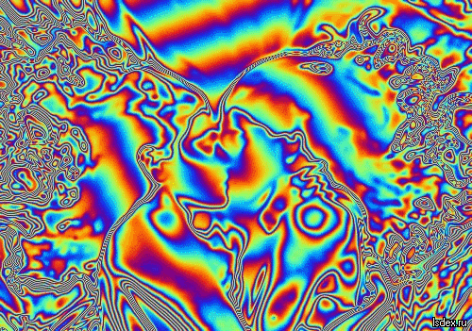
Y ninguna religión también
and no religion too,

Slide 8

Representar por imágines a todas las personas que viven la vida en paz
Imaging all the people living life in peace...

Slide 9
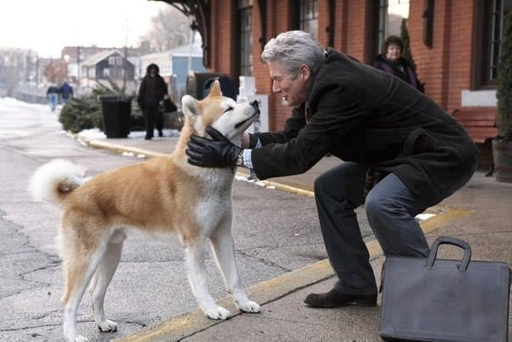
Usted puede decir que soy un soñador, pero no soy el único,
You may say I’m a dreamer, but I’m not the only one,

Slide 10
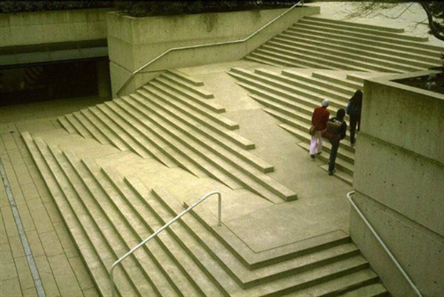
Espero algún día que usted se reunirá con nosotros, y el mundo vivirá como uno
I hope some day you’ll join us, and the world will live as one

Slide 11
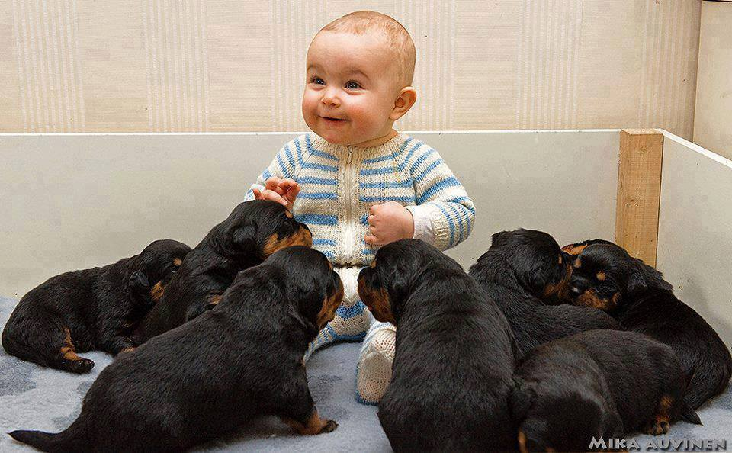
No imagine ninguna posesión, pregunto si usted puede
Imagine no posessions, I wonder if you can,

Slide 12
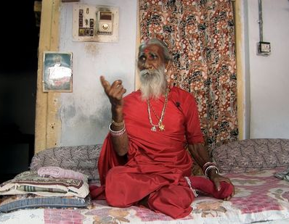
Ninguna necesidad de avaricia o hambre
No need for greed or hunger

Slide 13
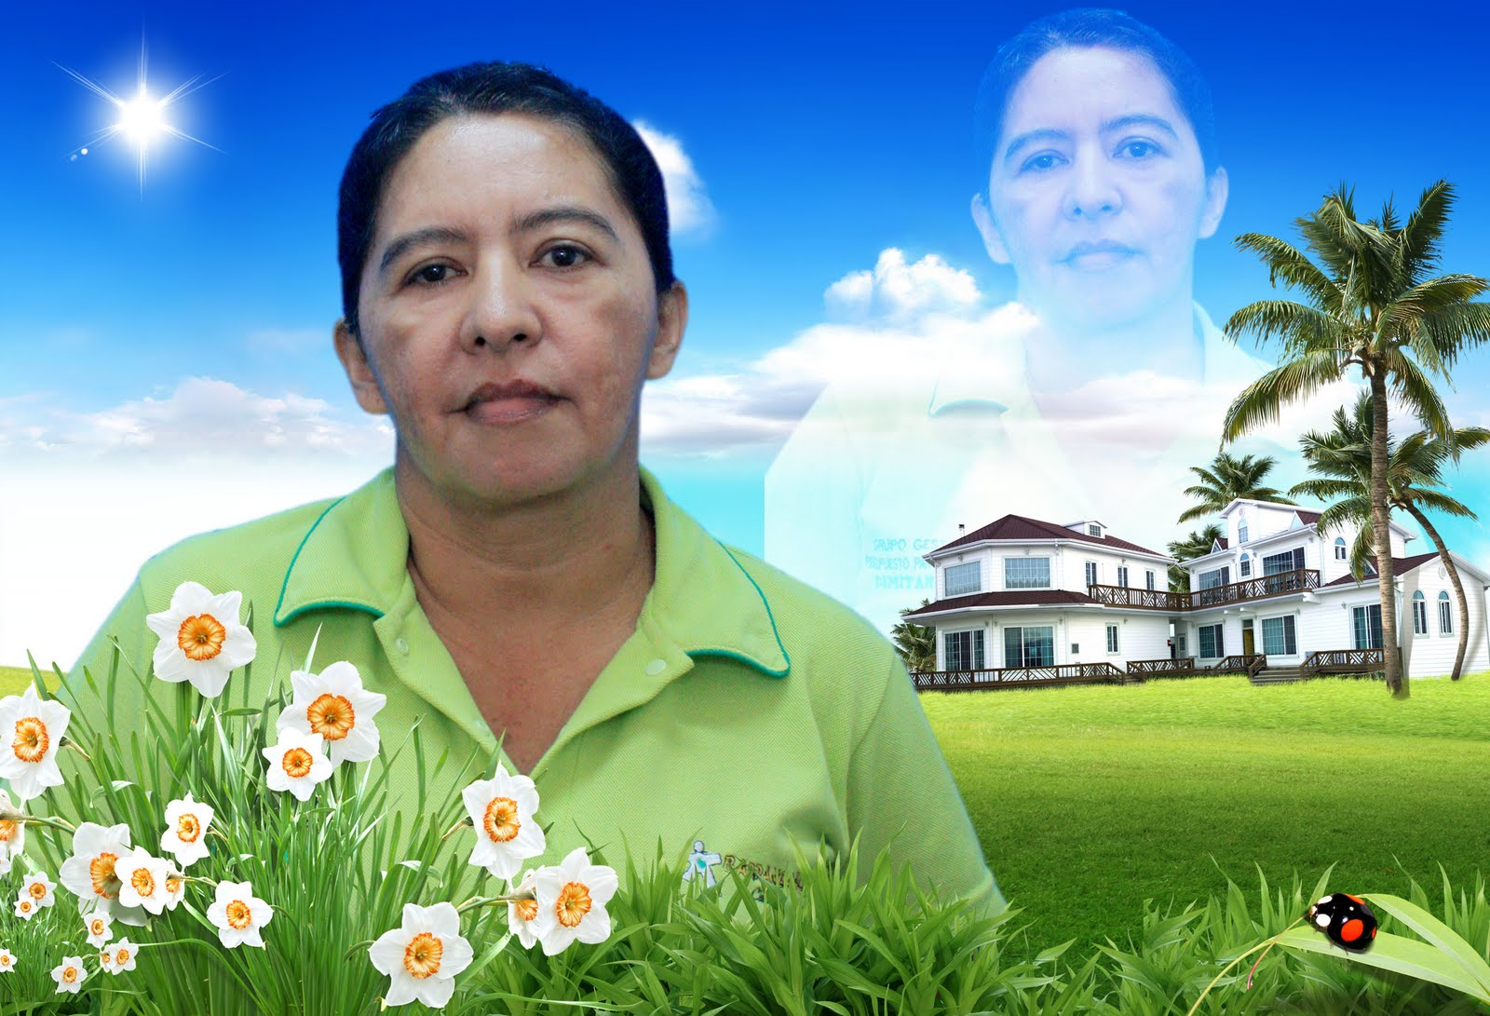
Una hermandad de hombre
A brotherhood of man

Slide 14
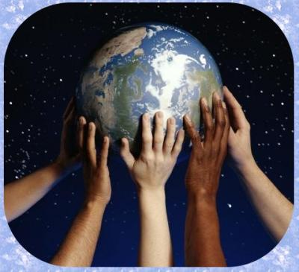
Imagine a todas las personas compartir todo el mundo
Imagine all the people sharing all the world

Slide 15
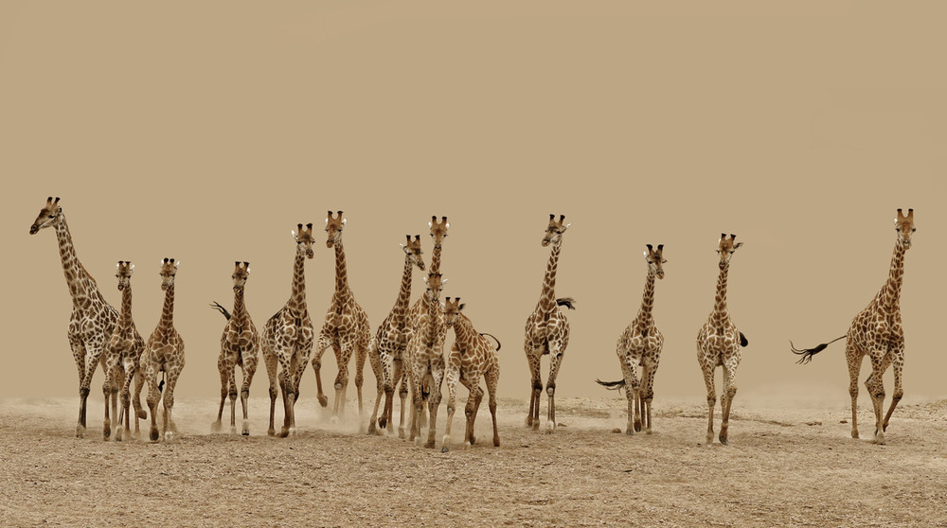
Usted puede decir que soy un soñador, pero no soy el único
You may say I’m a dreamer, but I’m not the only one

Slide 16
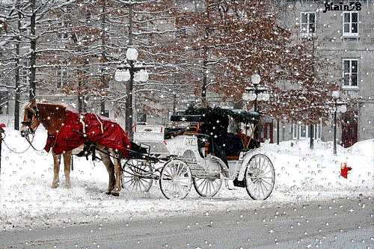
Espero algún día que usted se reunirá con nosotros, y el mundo vivirá como uno
I hope some day you’ll join us, and the world will live as one

Slide 17
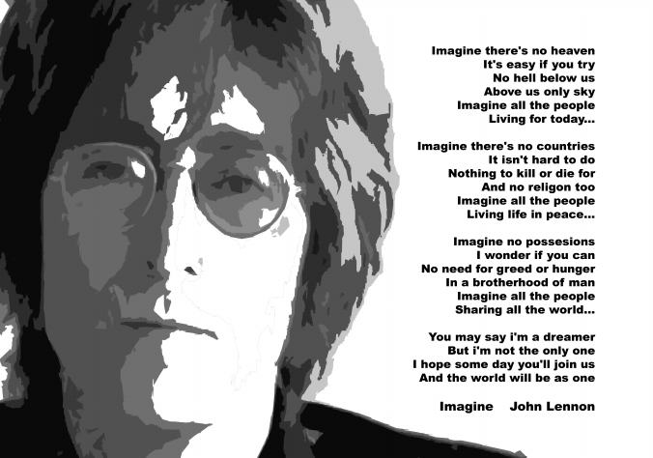

Slide 18
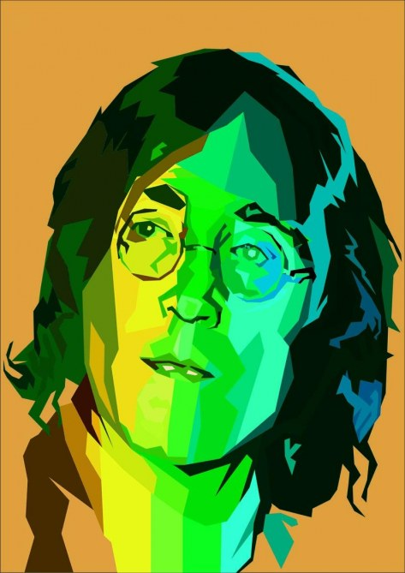
  UN FUERTE ABRAZO QUE TENGAS UN
  BUEN DIA
JOSE LUIS

Slide 19



Accede a la sección que desees desde aquí:
Propia Creación
De la Red
Dedicatorias | Fechas Especiales | Graciosos
Historia y Arte | Lugares | Musicales
Naturaleza y Ciencias | Política | Reflexión
Religiosos | Románticos | Salud
Dedicatorias | Fechas Especiales | Graciosos
Historia y Arte | Lugares | Musicales
Naturaleza y Ciencias | Política | Reflexión
Religiosos | Románticos | Salud
Si deseas recibir pps periódicamente en tu correo electrónico subscríbete aquí:

